Slide 1
Esta clase va a ser
grabada

Slide 2
Clase 21. PYTHON
Playground Intermedio Parte III

Slide 3

Objetivos de la clase
Aprender a manejar un formulario
Crear formularios para insertar datos
Crear formularios de búsqueda en la BD.

Slide 4

Repositorio Github
Te dejamos el acceso al Repositorio de Github donde encontrarás todo el material complementario y scripts de la clase.
Repositorio Python
Notes:
Usar para slides de sólo texto con categorías.

Slide 5


Temario
20
21
22
Playground Intermedio Parte III
Playground Intermedio Parte II
Playground Avanzado Parte I
Profundizando en MVT
Visitas
URLs
Formularios
Creación de formularios
Búsquedas con Form
CRUD
Clases basadas en vistas

Slide 6
Formularios

Slide 7
Formularios
Hasta el momento sabemos insertar datos por medio de la terminal (ejemplo: curso.save()) y por medio del panel de administración (ejemplo: por medio del add).
Básicamente, con esas dos alternativas estamos haciendo lo que se llama un “insert” en nuestra base de datos. Pero ninguna de estas dos opciones suelen ser las más utilizadas.

Slide 8
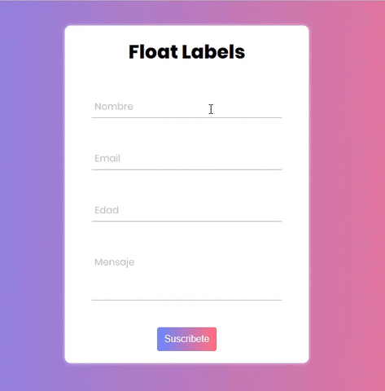
Formularios
Lo más utilizado suele ser los formularios, que no es otra cosa más que una vista que permite poder agregar datos a nuestro model directamente desde nuestra web.
Estamos seguro de que ya saben que es un formulario:

Slide 9

Formularios
Los formularios se pueden hacer por medio de HTML con CSS (sabiendo algo de desarrollo web), pero también podemos hacer uso de facilidades que nos da Django para lograrlo.

Slide 10
¿Cómo funcionan los formularios?

Slide 11
¿Cómo funcionan los formularios?
El html recibe nuestra información por medio de la vista y su template asociado. Al apretar un botón esa información viaja por medio de un método GET o POST y llega al servidor, donde esos datos se manipulan.

Slide 12
Creación de formularios
(HTML)

Slide 13

Creación de formularios
1
Vamos a las vistas, views.py y creamos una nueva.
def cursoFormulario(request):
return render(request, "AppCoder/cursoFormulario.html")
2
Luego agregamos la vista a las urls.py
path('cursoFormulario', views.cursoFormulario, name="CursoFormulario")
3
Creamos el html. (donde haremos el formulario)
cursoFormulario.html

Slide 14
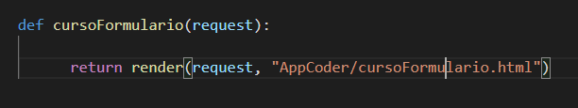
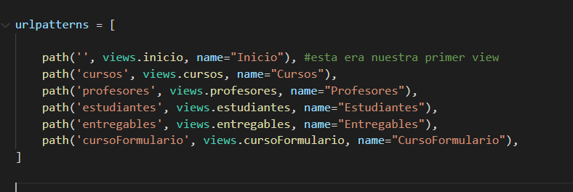
Creación de formularios
4
Vamos a las vistas, views.py y creamos una nueva.
5
Luego agregamos la vista a las urls.py
6
Creamos el html. (donde haremos el formulario)

Slide 15
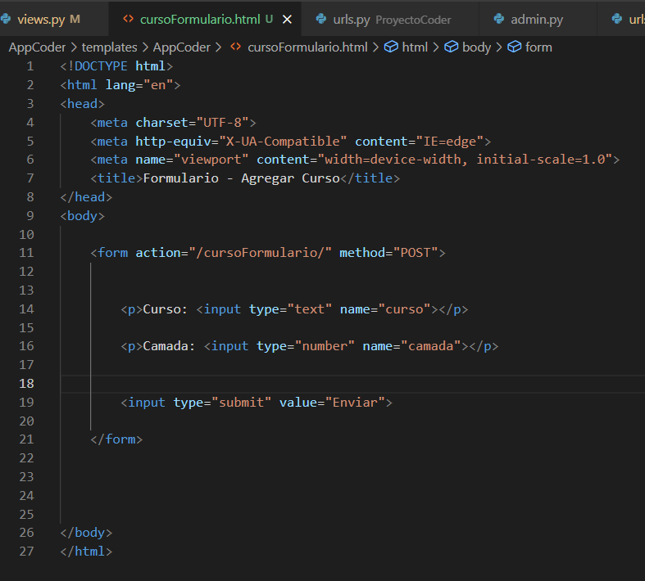
Creación de formularios
1) Action es el nombre de la url
2) Method es la forma en la que se envían los datos
3) Input son espacios para escribir información
4) Input Submit es el botón que envía la información.
1)
2) y 3)
4)

Slide 16
<!DOCTYPE html>
<html lang="en">
<head>
<meta charset="UTF-8">
<meta http-equiv="X-UA-Compatible" content="IE=edge">
<meta name="viewport" content="width=device-width, initial-scale=1.0">
<title>Formulario - Agregar Curso</title>
</head>
<body>
<form action="/cursoFormulario/" method="post">
<p> Curso: <input type = "text" name="curso">
<p> Camada: <input type = "text" name="camada">
<input type = "submit" value="Enviar">
</form>
</body>
</html>
Script

Slide 17
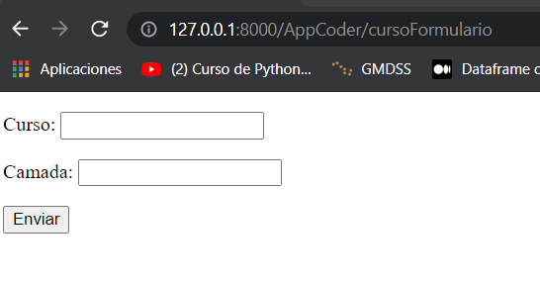
Creación de formularios
¡Nuestra vista! ☝

Slide 18

Creación de formularios
Obviamente, al apretar el botón Enviar, aún no hace nada. Necesitamos que esos datos viajen al servidor y podamos hacer algo con ellos.
Para esto:
Debemos agregar el token de validación que nos exige Django
En la vista que creamos recibimos los datos.

Slide 19
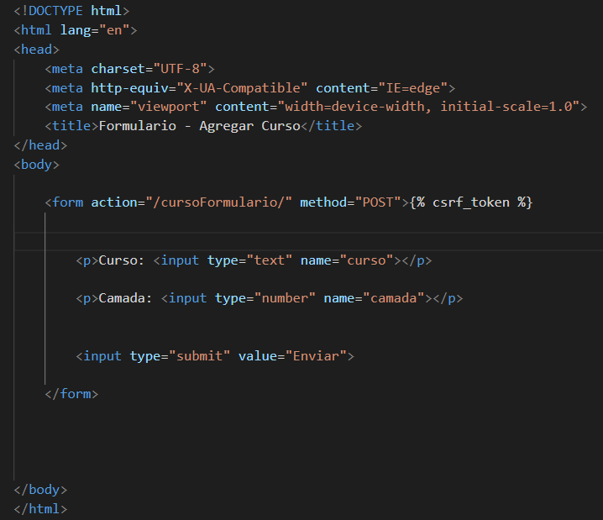
Creación de formularios
De esta forma podemos guardar en la base de datos los datos recibidos por medio del form.
{% csrf_token %}

Slide 20
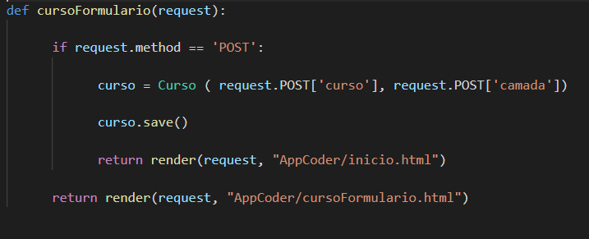
Creación de formularios
Pero nos podría generar problemas de validación de los datos enviados, así que lo haremos con los formularios de Django.

Slide 21
Creación de formularios
Script:
def cursoFormulario(request):
if request.method == 'POST':
curso = Curso(request.post['curso'],(request.post['camada']))
curso.save()
return render(request, "AppCoder/inicio.html")
return render(request,"AppCoder/cursoFormulario.html")

Slide 22
Creación de formularios
(Api from Django)

Slide 23
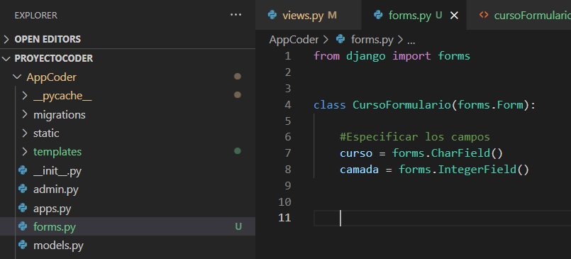
Creación de formularios (Api from Django)
1
Crear un archivo forms.py (en la APP).
2
Importamos los forms.
3
Creamos una clase para crear un formulario.

Slide 24
Creación de formularios (Api from Django)
Script:
from django import forms
class CursoFormulario(forms.Form):
curso = forms.CharField()
camada = forms.IntegerField()

Slide 25
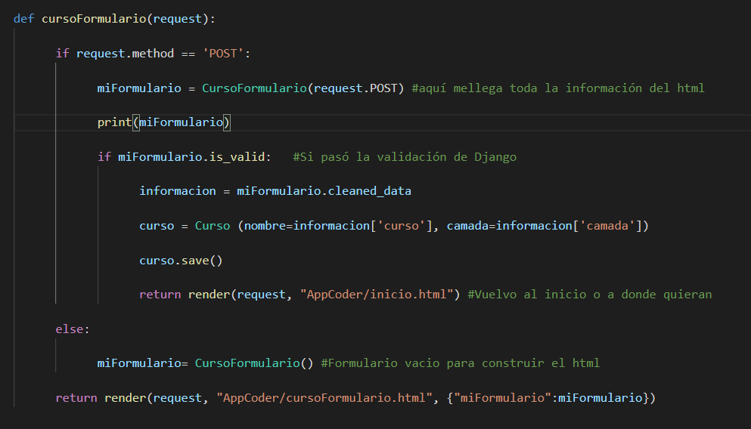
Creación de formularios (Api from Django)
4
Recibimos en el html, el formulario para crear el <form>

Slide 26
from AppCoder.forms import CursoFormulario
def cursoFormulario(request):
if request.method == "POST":
miFormulario = CursoFormulario(request.POST) # Aqui me llega la informacion del html
print(miFormulario)
if miFormulario.is_valid:
informacion = miFormulario.cleaned_data
curso = Curso(nombre=informacion["curso"], camada=informacion["camada"])
curso.save()
return render(request, "AppCoder/inicio.html")
else:
miFormulario = CursoFormulario()
return render(request, "AppCoder/cursoFormulario.html", {"miFormulario": miFormulario})
Script

Slide 27
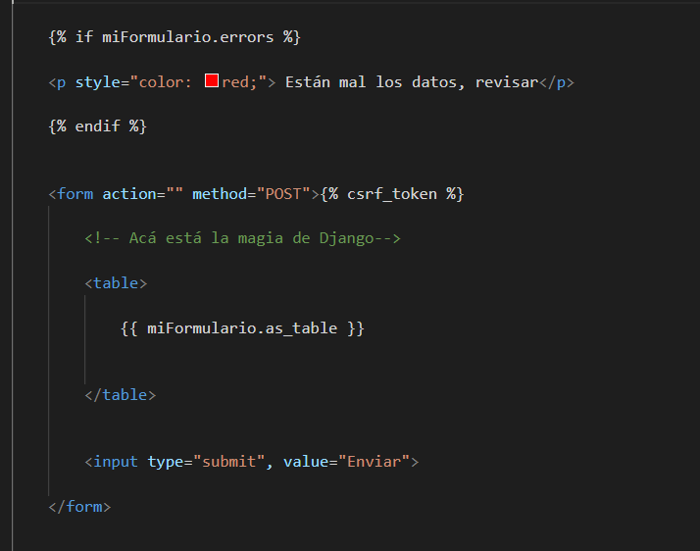
Creación de formularios (Api from Django)
5
Modificamos la vista para que ya no reciba el html, sino el api forms.
from AppCoder.forms import CursoFormulario.
Vemos que queda muy
sencillo y cada vez nos
desligamos más de html.

Slide 28
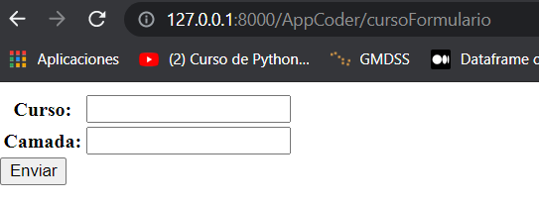
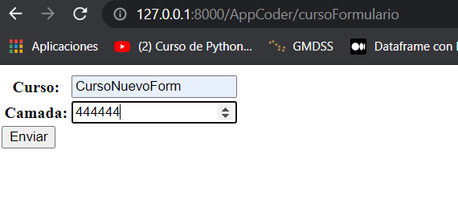
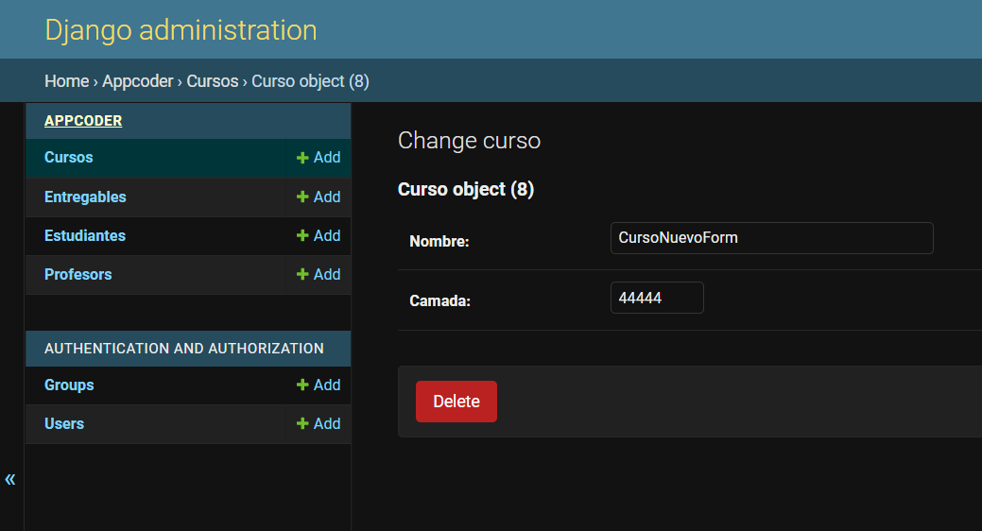
Creación de formularios (Api from Django)
Creación de Formularios (Api from Django)

Slide 29
Ejemplo en vivo
Ahora carguemos algo que tenga más datos para ir perdiendo el temor. Con la práctica se hace el maestro😏
Duración: 10 minutos
Notes:
“Ejemplo en vivo”
El docente realizará una tarea compartiendo la pantalla en vivo. Se centrará en los pasos y los aspectos a tener en cuenta.

Slide 30
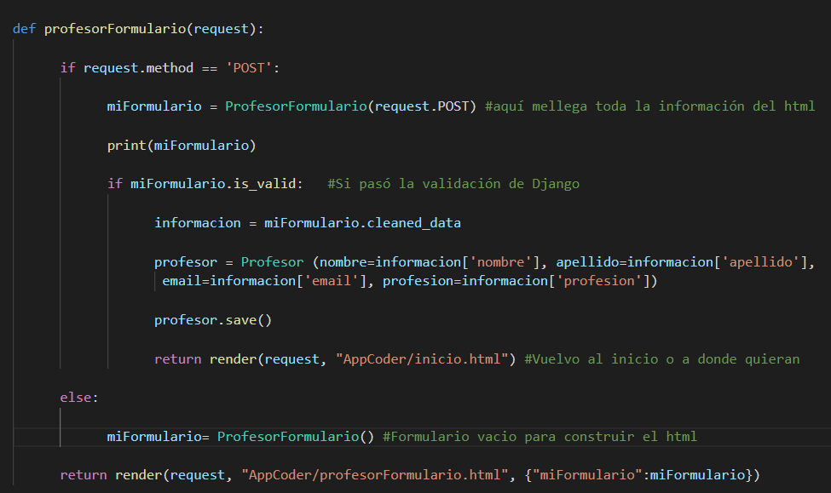
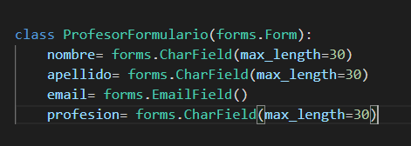
Ejemplo en vivo
Veamos la carga de nuevos datos

Slide 31
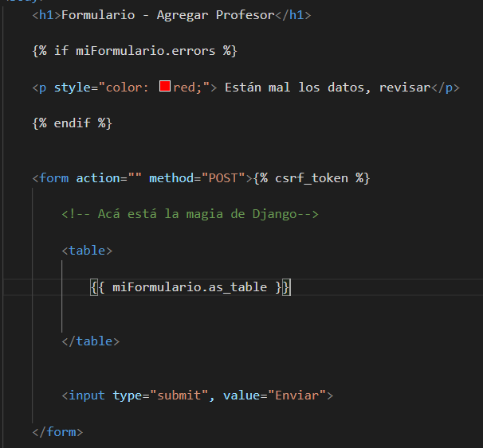
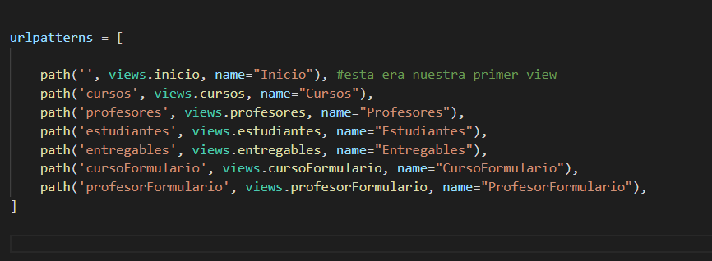
Ejemplo en vivo
Estamos en la mitad del camino

Slide 32
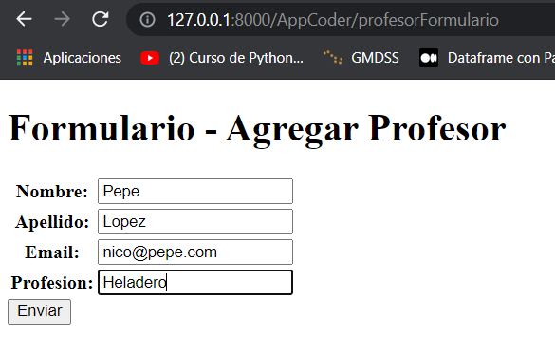
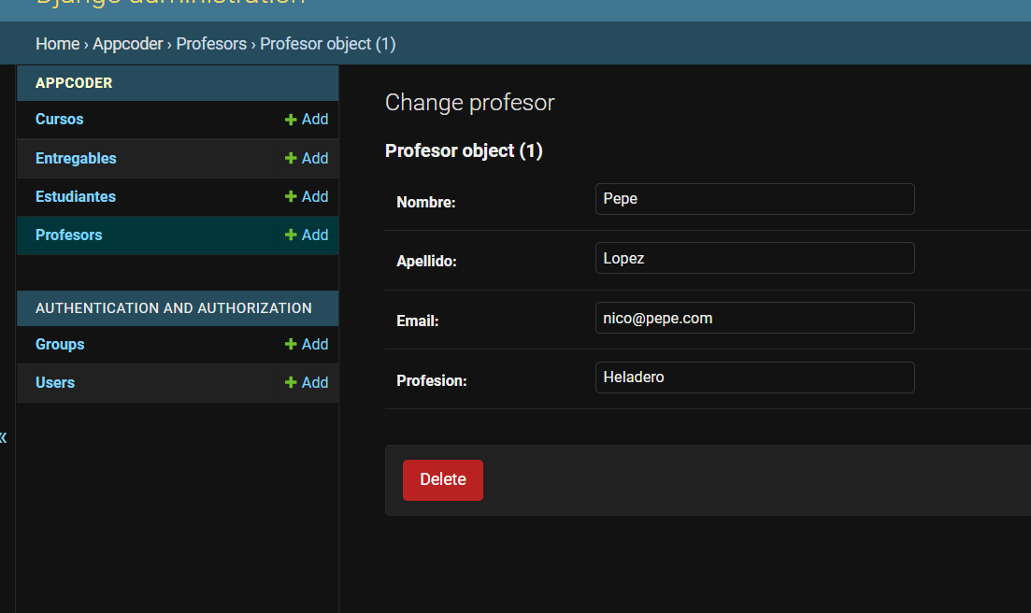
Ejemplo en vivo
¡Increíble! ¿Sabrían que hemos conseguido?

Slide 33

Agregar con un API form
Agregar datos a una tabla de BD por medio de un Api Form.
Duración: 10 minutos

Slide 34

ACTIVIDAD EN CLASE
Agregar con un
API form
Descripción de la actividad.
Crear un Api Form que permita insertar datos a la base de datos de tu proyecto, una vez terminado verificar dichos datos en la BD.
Luego, instanciar a dos personas.

Slide 35
☕
Break
¡10 minutos y volvemos!

Slide 36
Búsqueda con Form

Slide 37

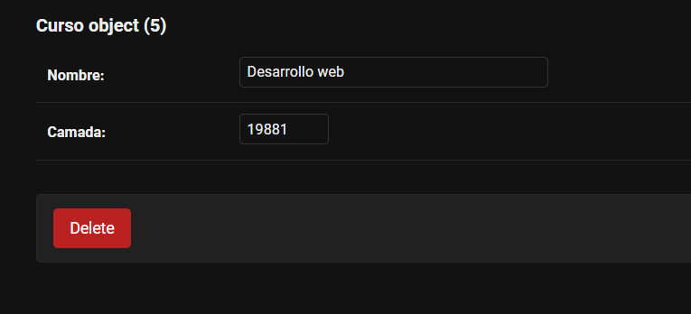
Búsqueda con Form
También suele ser útil usar un formulario para buscar algún dato en nuestra base de datos.
Por ejemplo: si queremos saber si tenemos un curso que corresponda a una determinada camada, hay dos alternativas, o existe o no existe. En nuestra caso existe en la BD.

Slide 38
Búsqueda con Form
¡Ahora busquemos esa camada!
Creamos una vista, busquedaCamada(request)
Registramos el url
Creamos busquedaCamada.html
Creamos la vista buscar.
¡Veamos cómo realizarlo!

Slide 39
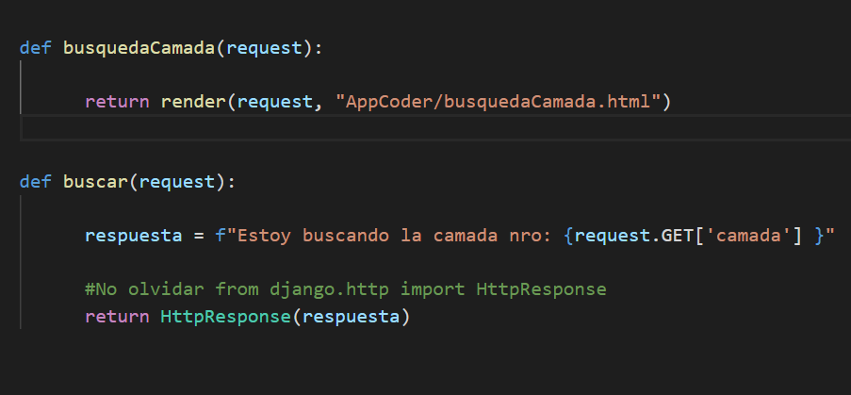
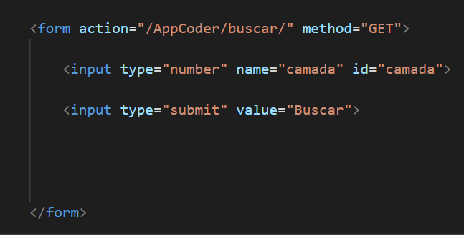
Búsqueda con Form
1
3
4
2

Slide 40
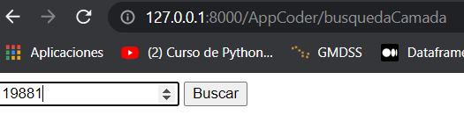

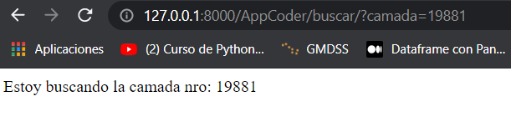
Búsqueda con Form
¡Anunciamos que lo hemos logrado!

Slide 41
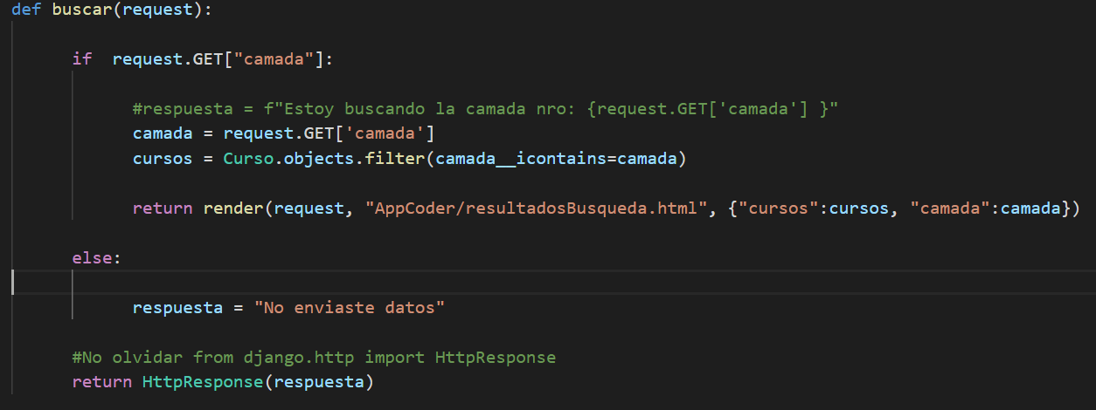
Búsqueda con Form
Los datos llegaron, pero aún no buscamos en la BD.
Para ello, principalmente usaremos una búsqueda por filtros en la base de datos con objects.filter:

Slide 42
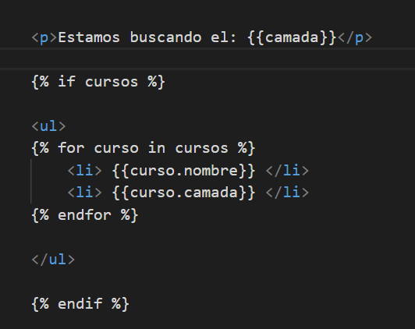
Búsqueda con Form
Mientras que nuestro resultadosPorBusqueda.html quedaría así.
Notar que en nuestro caso teníamos más de un curso
con esa camada, filter trae todos los registros, no
solo uno.

Slide 43
Ordenamiento de template

Slide 44

Ordenamiento de template
Con los formularios aprendimos a insertar nuevos datos y buscar datos en la base de datos. Próximamente aprenderemos a modificar datos y eliminar datos. Pero, hicimos muchos html y muy poco estéticos, ahora ordenaremos todo para tener forms dentro html heredados de la planilla padre.

Slide 45
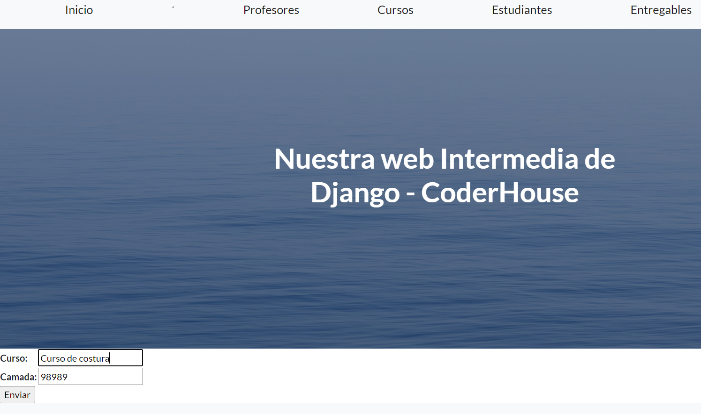
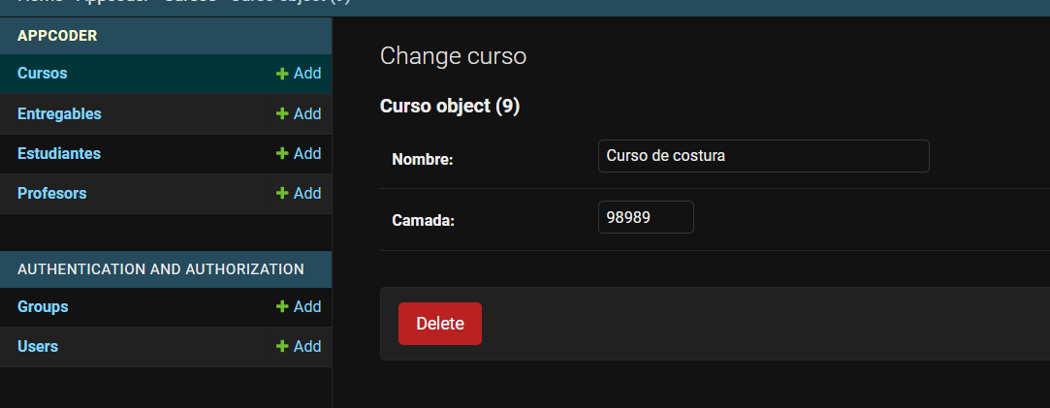
Ordenamiento de template

Slide 46
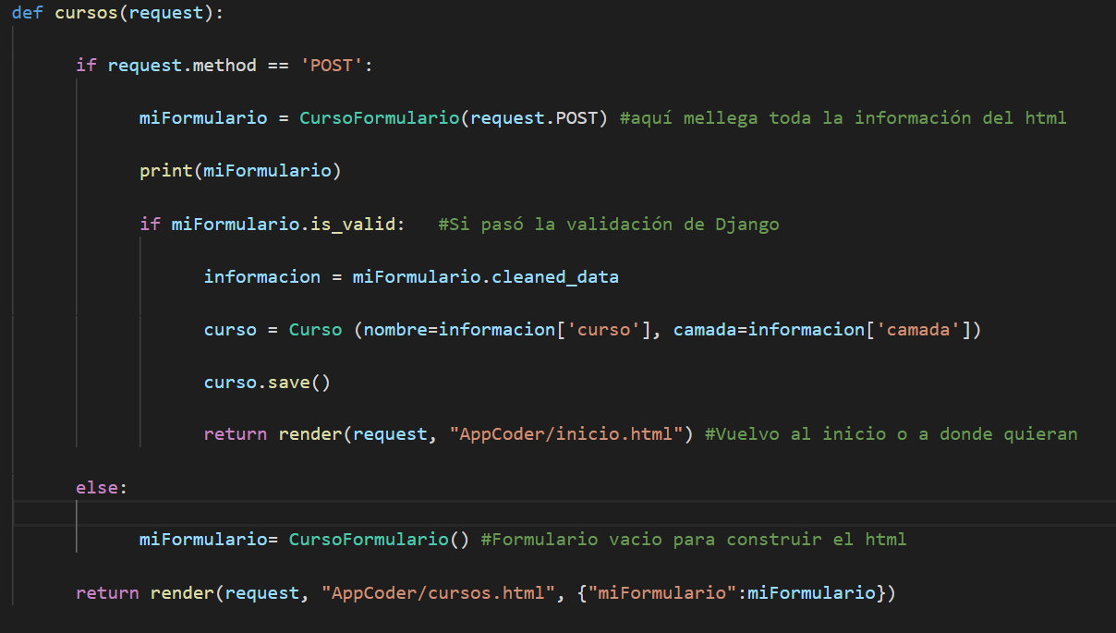
Ordenamiento de template
¿Cómo lo hice? 👀. ¡Simple! Cambiando el url y la vista.
La vista que se llamaba cursoFormulario, pasó a llamarse cursos y me lleva a la página de cursos.html con un formulario.

Slide 47
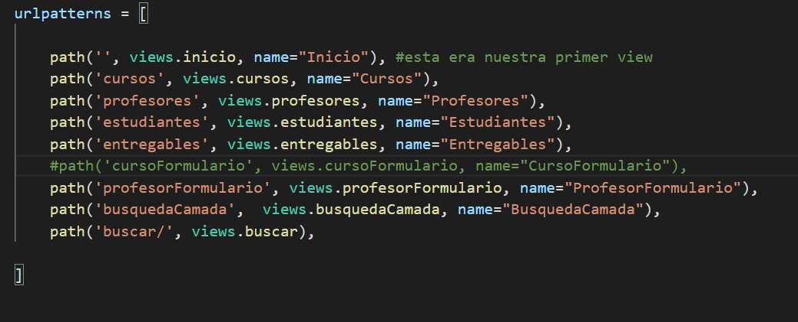
Ordenamiento de template

Slide 48
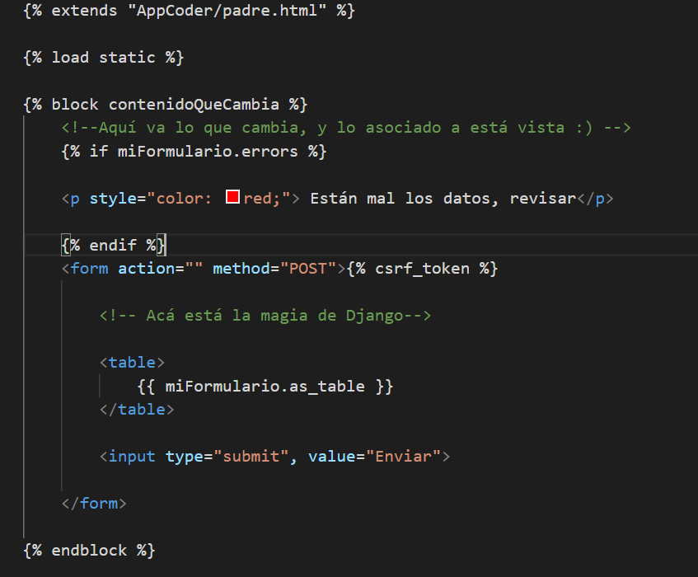
Ordenamiento de template

Slide 49

Para pensar
¿Cómo harías para usar el mismo html para buscar y para ver los resultados de la búsqueda? ¿Se podrá?
Contesta mediante el chat de Zoom

Slide 50
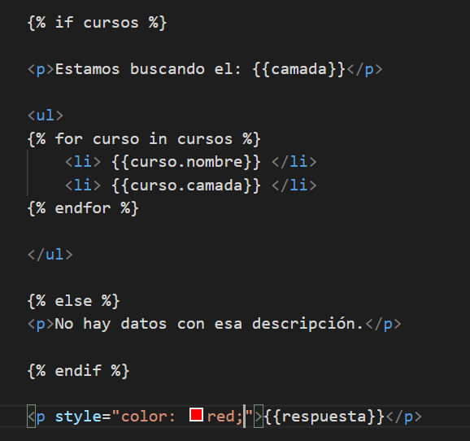
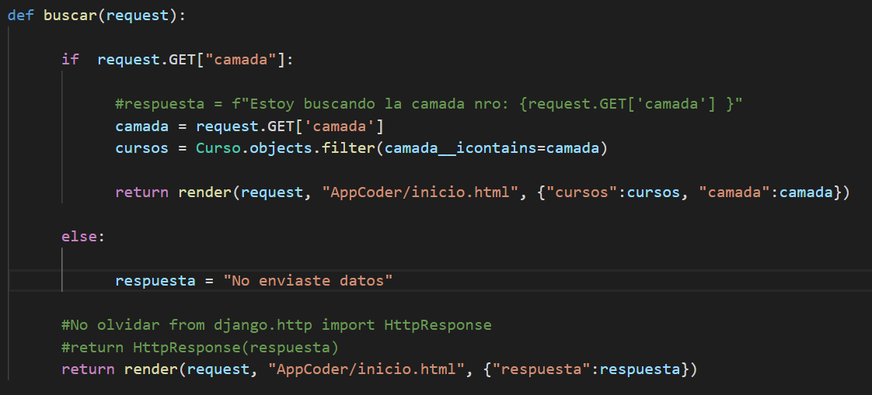
Respuesta
¡Claro que sí!
Solo resta hacer que la misma plantilla resuelva los POST afirmativos, nulos o incorrectos, así se podría modificar.

Slide 51

Tercera pre-entrega
de tu Proyecto final
Deberás entregar la tercera pre-entrega, correspondiente a tu proyecto final.

Slide 52
ENTREGA DEL PROYECTO FINAL
Tercera entrega
Objetivos generales
Desarrollar una WEB Django con patrón MVT subida a Github.
Se debe entregar
Link de GitHub con el proyecto totalmente subido a la plataforma.
Proyecto Web Django con patrón MVT que incluya:
Herencia de HTML.
Por lo menos 3 clases en models.
Un formulario para insertar datos a todas las clases de tu models.
Un formulario para buscar algo en la BD
Readme que indique el orden en el que se prueban las cosas y/o donde están las funcionalidades.

Slide 53
ENTREGA DEL PROYECTO FINAL
Tercera entrega
Formato
Link al repositorio de GitHub con el nombre “Tercera pre-entrega+Apellido”.
Sugerencias
Activar comentarios en el archivo y usar como guía el proyecto subido al material complementario de esta clase. También pueden obtener la rama de Git que tiene el mismo material Rama-De-Git.
Recuerden que en la clase 1 tienen disponible un proyecto modelo de un ex estudiante para tomar como inspiración.

Slide 54
¿Preguntas?

Slide 55
Resumen
de la clase hoy
Formularios de alta de BD.
Formularios de búsqueda.
Formularios en htmls heredados.

Slide 56
Opina y valora
esta clase

Slide 57
Muchas gracias.

